Slide 1


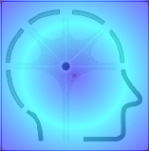
Contributo del neuroimaging funzionale alle nuove prospettive riabilitative
C. Ambrosi , R. Gasparotti
9 novembre 2013
U.O. Neuroradiologia, Spedali Civili di Brescia, Università degli Studi di Brescia

Slide 2
INTRODUZIONE
Risonanza Magnetica “convenzionale”
Risonanza Magnetica “funzionale”
  fMRI esplora l’attività cerebrale durante esecuzione di un compito
  DTI esplora la connettività fra diverse aree funzionalmente correlate
Notes:
2
2

Slide 3
INTRODUZIONE
Le tecniche di RM funzionale sono largamente utilizzate negli studi di riabilitazione
Consentono di osservare le modificazioni funzionali e strutturali che si instaurano in diverse condizioni patologiche e gli effetti di terapie riabilitative
Notes:
3
3

Slide 4
APPLICAZIONI
Studio sugli effetti della riabilitazione osservazionale (“action observation treatment”, AOT) in bambini affetti da paralisi cerebrale infantile
fMRI durante task di manipolazione di oggetti complessi
DTI
Studio prospettico sugli effetti della riabilitazione precoce in pazienti adulti con afasia lieve post-ictus
fMRI durante task di comprensione verbale
Circuito interazione mano-oggetto
Circuito del linguaggio
Notes:
4
4

Slide 5
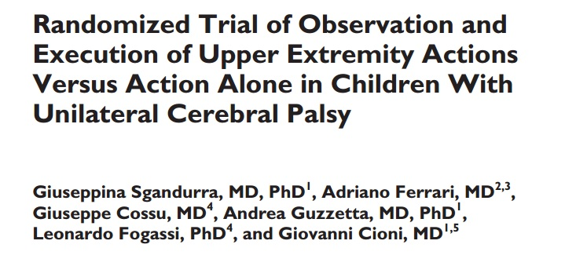
STUDIO AOT
Paralisi Cerebrali Infantili (PIC)
Gruppo di disordini permanenti dello sviluppo del movimento e della postura, che causano una limitazione dell’attività e che sono da attribuirsi a disturbi non progressivi verificatesi nel cervello fetale e infantile nel corso dello sviluppo. I disordini motori sono spesso accompagnati da disturbi della sensibilità, della percezione, della conoscenza, della comunicazione, del comportamento, oltre che da epilessia e da problemi muscoloscheletrici secondari (Bax et al. 2005).
Notes:
5
5

Slide 6
AOT: MATERIALI E METODI
Pazienti eleggibili
(9, età fra 6-11 anni)
Randomizzazione
Gruppo di studio (4)
T1: valutazione iniziale clinica e fMRI/DTI
Gruppo di controllo (5)
Trattamento con filmati azioni
T2: valutazione finale clinica e fMRI/DTI
Trattamento con filmati neutri
T3: valutazione conclusiva clinica e fMRI/DTI (2/9)
Notes:
6
6

Slide 7
AOT: MATERIALI E METODI
ASSISTING HAND ASSESSMENT
MELBOURNE ASSESSMENT OF UNILATERAL UPPER LIMB FUNCTION
PEDSQL
ABILHAND-KIDS-QUESTIONNAIRE
NEPSY II
Notes:
7
7

Slide 8
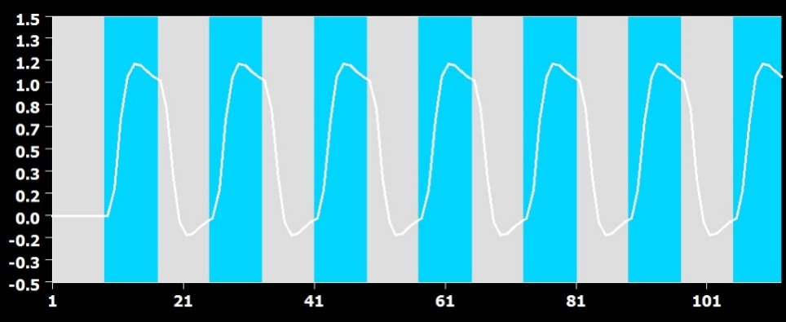
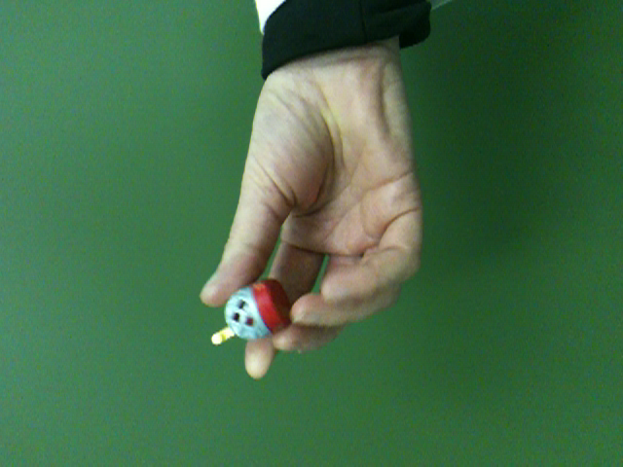
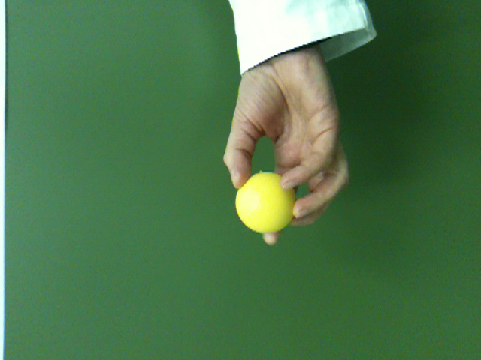
AOT: MATERIALI E METODI
PROTOCOLLO fMRI
Test di manipolazione di oggetti complessi (task) rispetto a oggetto neutro (rest)
14 blocchi alternati task-rest
Notes:
8
8

Slide 9
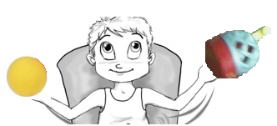
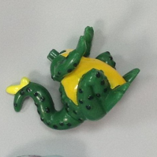
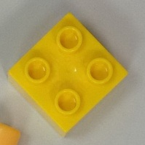
AOT: MATERIALI E METODI
PROTOCOLLO fMRI
Due esperimenti, eseguiti separatamente con la mano destra e la mano sinistra
Manipolazione di oggetto complesso non riconoscibile vs manipolazione di oggetto neutro (sfera): “manipolazione pura”
Manipolazione di oggetto complesso ma riconoscibile vs manipolazione di oggetto neutro (sfera) e denominazione: “manipolazione e denominazione”
«BRICK»

Slide 10
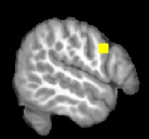
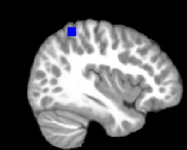
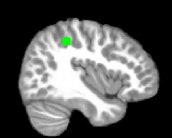
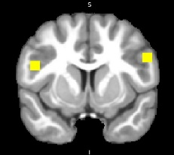
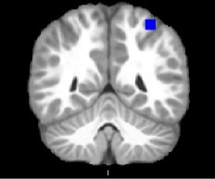
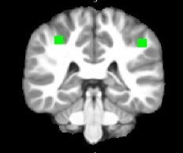
AOT: MATERIALI E METODI
1.5 T scanner (Siemens Avanto), bobina dedicata a 8 canali (Invivo-Gainesville)
fMRI:
Immagini echo planari EPI, TR/TE 2500/50
3,5 mm spessore
DTI :
Sequenza gradient-echo EPI
2mm voxel isotropico
20 direzioni, 2 medie/dir
b= 1000 sec/mm²
3D anatomica:
T1 MPrage
TR/TE 2050/2.56
1 mm spessore
Analisi statistica
SPM 8 > GLM
Analisi statistica
FSL (FMRIB's Diffusion Toolbox)
Analisi a T1, T2, T3
Confronto casi/controlli
Trattografia probabilistica fra aree di attivazione (vPMC, SPL, IPL)
Immagini anatomiche e risultati funzionali coregistrati con template anatomico pediatrico (ANTS)
Notes:
10
10

Slide 11
AOT: RISULTATI
MELBOURNE ASSESSMENT OF UNILATERAL UPPER LIMB FUNCTION
ASSISTING HAND ASSESMENT
∆ SCORES

Slide 12
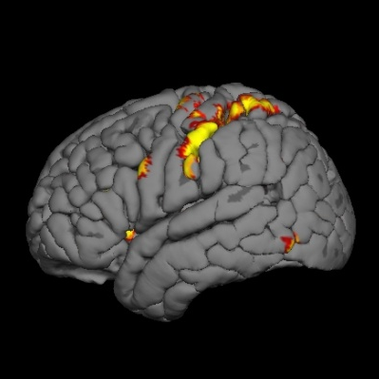


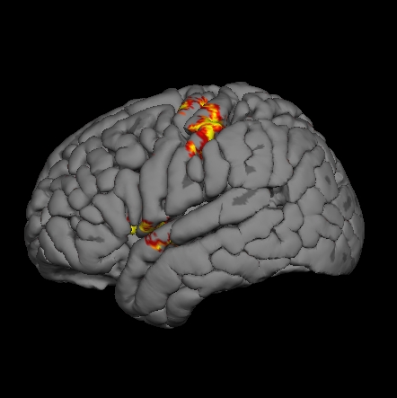


AOT: RISULTATI
fMRI
Casi+Controlli a T1: Task-Rest
(attivazioni durante manipolazione di oggetti complessi vs sfera)
VOLONTARI SANI
Lato | AREA | x | y | z | vox | T
L | PreCG | -40 | -21 | 60 | 3732 | 14,60
L | Frontal Operculum/STG | -48 | 1 | 5 | 1081 | 9,96
L | IFG (Orbitalis)/INSULA | -41 | 13 | 5 | 692 | 9,51
L | STG (Temporal Pole) | -53 | -3 | -6 | 232 | 10,19
L | Middle Cingulate Cortex/SMA | -6 | -5 | 48 | 202 | 5,11
L | SFG/PreCG | -25 | -16 | 60 | 169 | 6,33
L | IFG (Opercularis e Triangularis)/PreCG | -51 | 5 | 35 | 153 | 7,39
L | Anterior Cingulate Cortex | -2 | 33 | 16 | 135 | 5,76
L | Putamen | -24 | 9 | 6 | 109 | 8,18
L | IFG (Orbitalis) | -26 | 22 | -4 | 102 | 6,07
R | IFG (Orbitalis e Triangularis)/INSULA | 31 | 27 | 4 | 269 | 7,63
R | Insula | 43 | -8 | 2 | 207 | 6,95
L
p<0.005

Slide 13
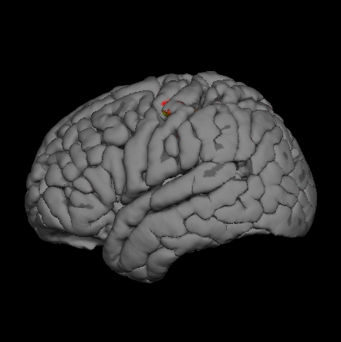
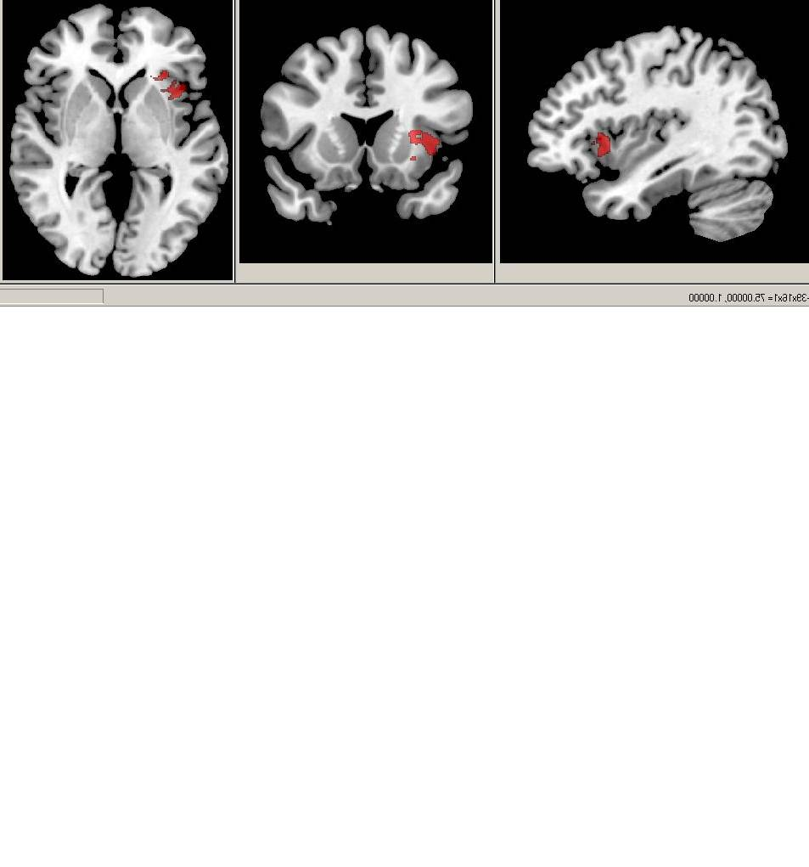
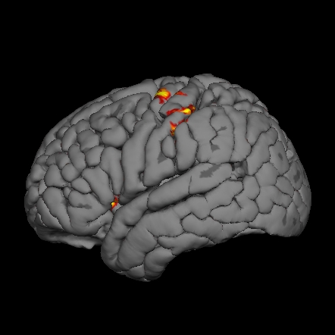
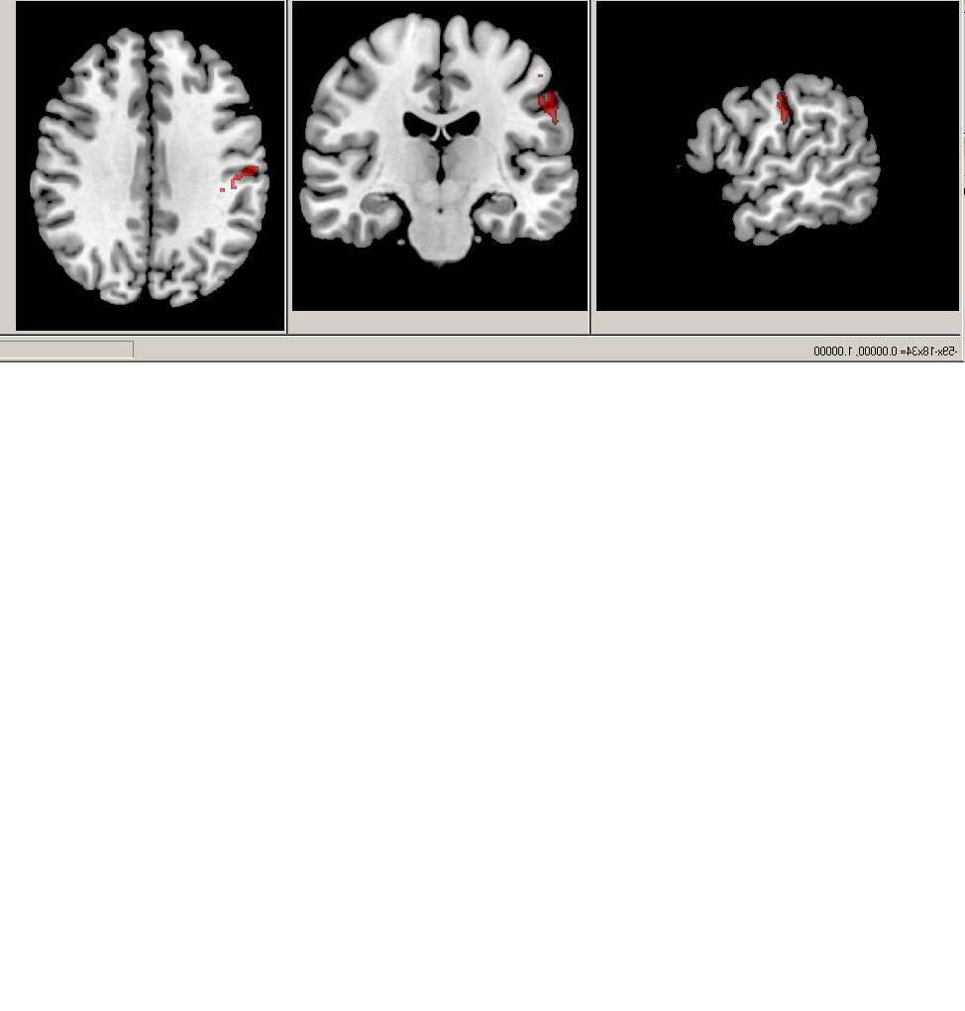
AOT: RISULTATI
L
z=0
x=-38
T1: Manipolazione pura
(oggetti non riconoscibili vs sfera)
Lato | AREA | x | y | z | vox | T
L | PostCG | -35 | -28 | 42 | 1237 | 7,91
L | PreCG | -38 | -19 | 55 | 146 | 14,64
L | PostCG/IPL | -48 | -24 | 39 | 135 | 5,34
L
z=34
x=-59
T1: Manipolazione e denominazione
(oggetti riconoscibili vs sfera)
Lato | AREA | x | y | z | vox | T
L | PostCG | -45 | -21 | 50 | 1973 | 7,80
L | IFG (Orbitalis)/ INSULA | -38 | 15 | -1 | 1239 | 9,46
L | PreCG | -36 | -13 | 61 | 196 | 8,84
L | PUTAMEN | -23 | 10 | 5 | 172 | 6,51
L | Anterior Cingulate Cortex | -5 | 34 | 15 | 109 | 5,53
R | Anterior Cingulate Cortex | 12 | 34 | 21 | 109 | 7,03

Slide 14
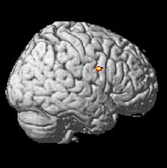
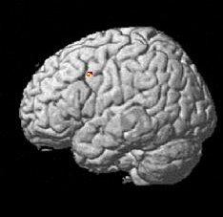
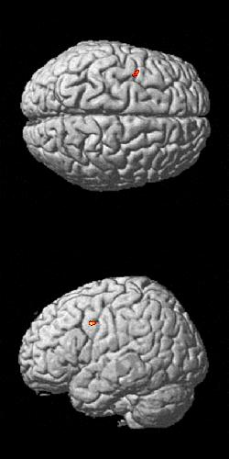
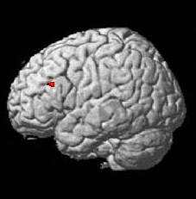
AOT: RISULTATI
Casi > Controlli a T2 (dopo AOT): Task-Rest
Lato | AREA | x | y | z | vox | T
L | PreCG | -41 | -1 | 42 | 59 | 5,06
L | PreCG BA44 | -46 | 4 | 44 | 51 | 8,97
L | IFG (Pars Triangularis) BA45 | -49 | 24 | 32 | 50 | 5,88
L | Frontal pole | -14 | 60 | 9 | 53 | 6,15
L | Middle Cingulate Cortex | -4 | 8 | 39 | 69 | 5,06
L | Putamen | -31 | -13 | 4 | 98 | 8,01
R | IFG (Pars Opercularis)/PreCG | 38 | 0 | 32 | 195 | 7,26
R | Middle Cingulate Cortex | 5 | 15 | 40 | 106 | 4,88
R | Insula | 38 | -12 | 18 | 83 | 4,16

Slide 15
REGIONI DI INTERESSE
La manipolazione di un oggetto determina l’attivazione di un circuito parieto-frontale che include la corteccia somatosensitiva secondaria (SII), l’area intraparietale (AIP) e la corteccia premotoria ventrale (vPMC)
(Binkofski et al. Eur Jour of Neurosci 1999. Makris et al. Cereb Cortex, 2005. Koch et al. Neuroimage 2010)
Nella vPMC e nella corteccia parietale (SII e lobo parietale superiore) dell’uomo esiste una rappresentazione della mano; queste aree vengono attivate durante esecuzione di movimenti fini della mano/delle dita e l’interazione mano-oggetto (Buccino et al. Cog Behav Neurol, 2006)
Notes:
15
15

Slide 16
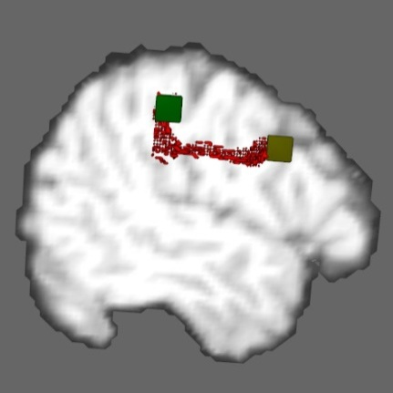
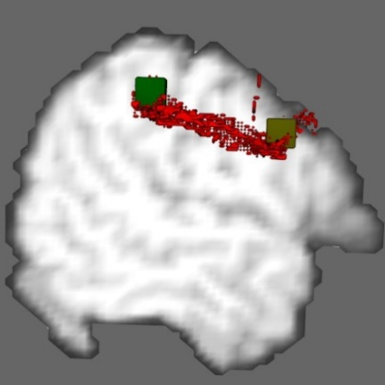
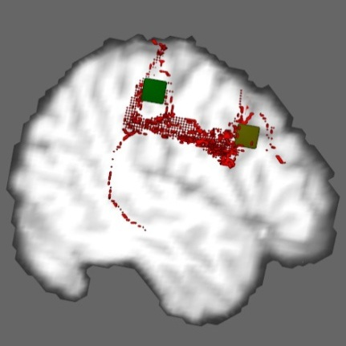
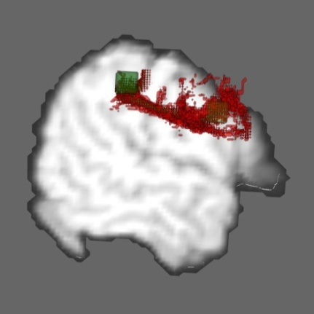
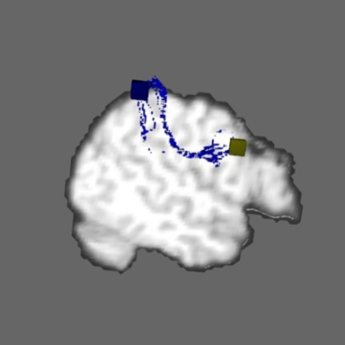
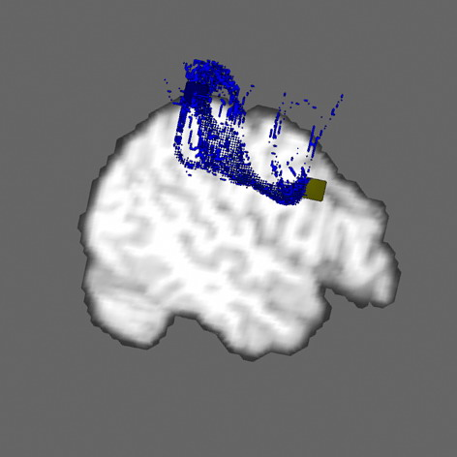
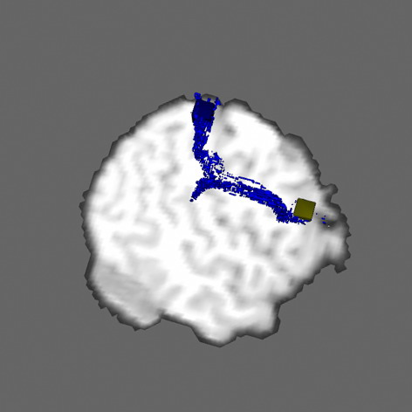
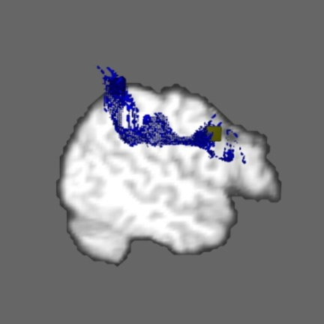
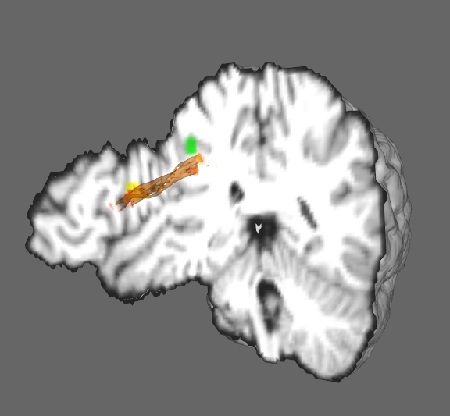
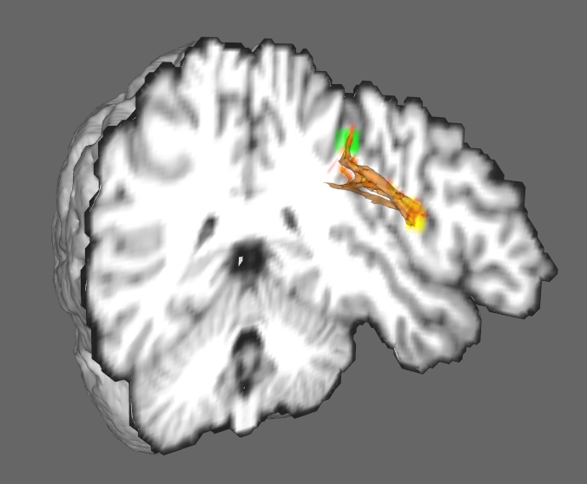
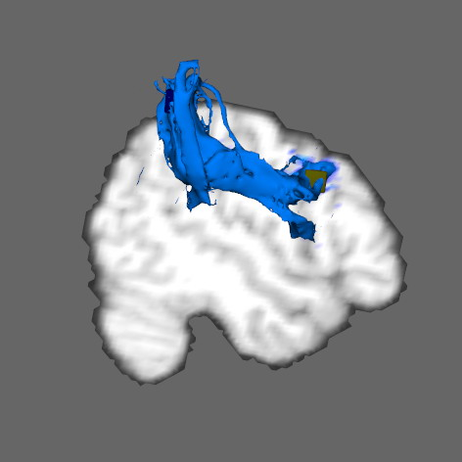
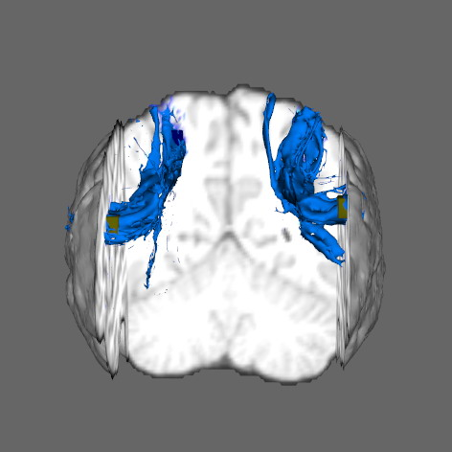
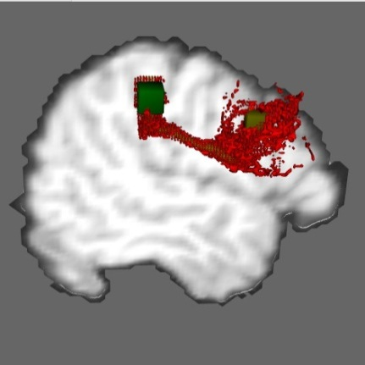
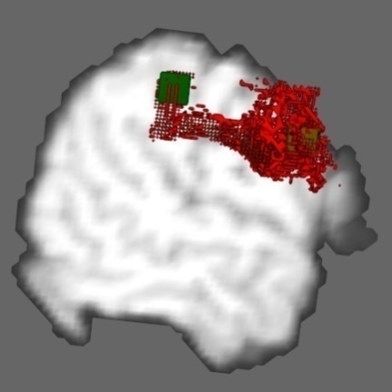
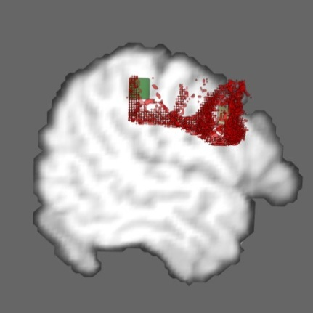
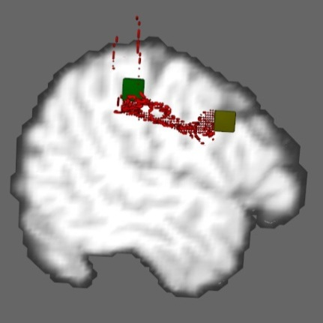
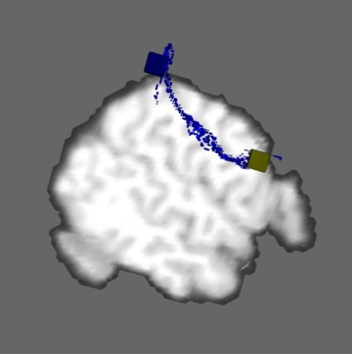
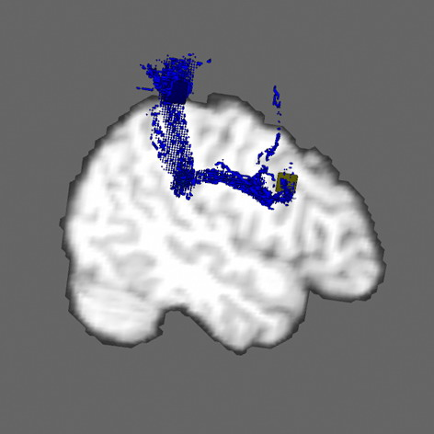
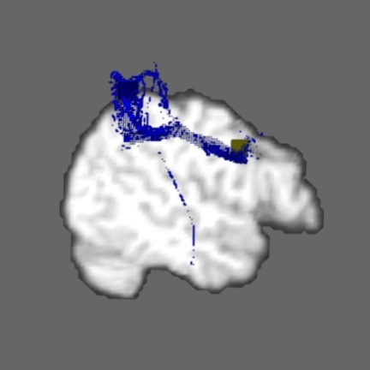
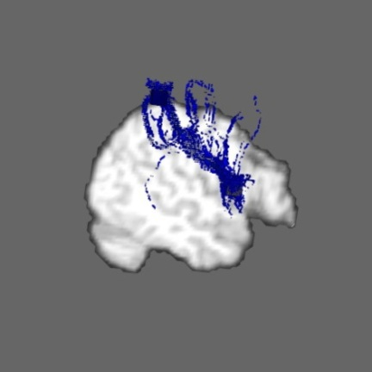
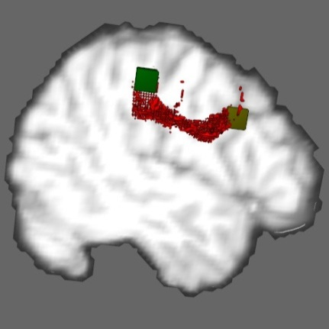
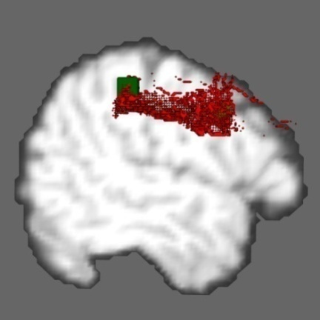
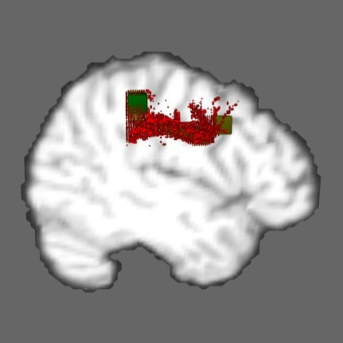
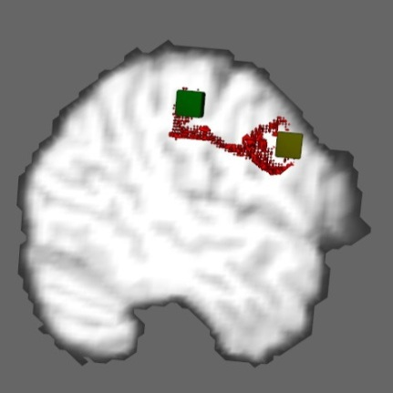
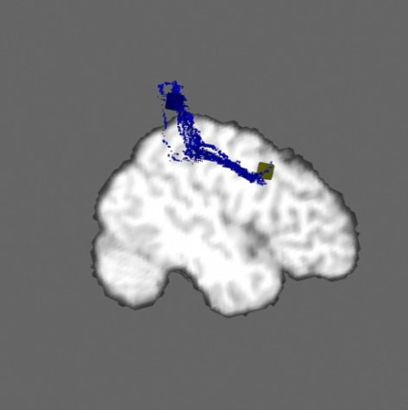
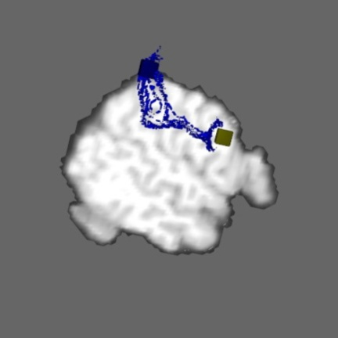


AOT: RISULTATI
DTI:
Trattografia probabilistica: connettività fra SPL/vPMC e fra IPL/vPMC in soggetti sani di controllo

Slide 17
AOT: CONCLUSIONI
Efficacia dell’Action Observation Treatment
Ruolo del circuito dei neuroni mirror: sistema interposto fra osservazione/esecuzione di un movimento
Dimostrazione con fMRI dell’incremento dell’attivazione nella corteccia premotoria ventrale (strettamente legata alla presenza dei neuroni mirror)
Dimostrazione con trattografia probabilistica della presenza di connessioni strutturali fra aree frontali e parietali funzionalmente correlate (in bambini sani)
NUOVA STRATEGIA NEURORIABILITATIVA

Slide 18



STUDIO RIABILITAZIONE DEL LINGUAGGIO (RL)
“Early aphasia rehabilitation is associated with functional reactivation of the left inferior frontal gyrus:a pilot study”
Mattioli F., Ambrosi C., Gasparotti R.et al

Slide 19
?
Ruolo delle aree del linguaggio omologhe nell’emisfero destro
Correlazione fra riorganizzazione delle aree del linguaggio e recupero funzionale
Differenze fra pazienti riabilitati e non

Slide 20
RL: MATERIALI E METODI
DISEGNO DELLO STUDIO
Pazienti eleggibili
Randomizzazione
T1 (entro 3 giorni) fase ACUTA: AAT e fMRI
Gruppo di studio
(6)
Gruppo di controllo (6)
Riabilitazione intensiva
T2 (entro 2 settimane) fase SUBACUTA: AAT e fMRI
Nessun trattamento
T3 (fra 6 e 8 mesi) fase CRONICA: AAT e fMRI

Slide 21
RL: MATERIALI E METODI
AACHEN APHASIA TEST
  Linguaggio spontaneo
  Ripetizione
  Linguaggio scritto
  Denominazione
  Comprensione
  Test dei gettoni (Token Test)
SESSIONI GIORNALIERE DI LOGOPEDIA PER 15 GIORNI

Slide 22

RL: MATERIALI E METODI
Riabilitati
Non Riabilitati
Test uditivo di comprensione verbale secondo schema event-related :
  frasi semanticamente corrette
  frasi contenenti una violazione semantica
  stesse frasi reverse
Siemens Scanner 1.5T
EPI T2* TR/TE 2500/50; voxel 3.5mm³
3D Mprage TR/TE 2000/2.5 TI 110; voxel 1mm³
Analisi statistica: Brain Voyager QX

Slide 23
RL: RISULTATI AAT
RIABILITATI A T1 E T2
NON RIABILITATI A T1 E T2
5
48
4
30
4
46
3,5
25
44
3
20
3
2,5
15
2
42
2
1,5
10
 |  | Spontaneous Speech | Token Test | Repetition | Naming | Written Language | Comprehension
 |  | (0-5) | (0-50) | (0-150) | (0-120) | (0-90) | (0-120)
RIABILITATI
 | T1 | 2.5 | 41 | 129 | 105 | 78.8 | 106
 | T2 | 4.5 | 48 | 143 | 116 | 88 | 113
 | Mean diff. | 2 | 6.5 | 14.5 | 10.5 | 10.8 | 7
NON RIABILITATI
 | T1 | 2.92 | 23 | 109 | 77 | 38 | 94
 | T2 | 3.7 | 28 | 114 | 86 | 44 | 100
 | Mean diff. | 0.85 | 5 | 4.5 | 8.5 | 6.5 | 5.75
1
40
0,5
1
5
0
38
0
0
Spontaneous Speech
Token Test
Spontaneous Speech
Token Test
145
88
115
46
140
86
114
44
135
84
113
42
82
112
40
130
80
111
78
110
38
125
76
109
36
120
74
108
Repetition
107
Repetition
34
Written Language
Written Language
116
114
88
100
114
112
86
99
112
110
84
98
110
82
97
108
108
80
96
106
106
78
95
104
76
94
102
104
74
93
102
72
92
100
Naming
Comprehension
Naming
91
Comprehension

Slide 24















RL: RISULTATI AAT
CONTROLLI SANI
Riabilitati+Non Riabilitati
T1
Riabilitati
Non Riabilitati
T2
T3
p<0.001

Slide 25

RL: RISULTATI AAT
 | Rehabilitated > Not Rehabilitated
 | Coordinates | Side | Area | BA | t
T1 | - | - | - | - | -
 | -52 16 3 | L | Inferior frontal gyrus | 45,44 | 7,35
 | -49 28 9 | L | Inferior parietal lobule | 40 | 7,18
 | -55 -62 28 | L | Superior temporal gyrus | 39 | 6,37
T2 | -1 20 56 | L | Medial frontal gyrus (SMA) | 6 | 5,53
 | 61 -29 30 | R | Inferior parietal lobule | 40 | 6,80
 | 54 4 13 | R | Inferior frontal gyrus | 44,46 | 4,57
 | -52 25 9 -34 25 0 | L | Inferior frontal gyrus | 45 47 | 6,10
T3 | -49 -35 36 | L | Inferior parietal lobule | 40 | 5,42
 | 50 24 4* | R | Inferior frontal gyrus | 45 | 4,64
 | 63 -37 25* | R | Inferior parietal lobule | 40 | 3,73
Riabilitati > Non Riabilitati
T2
T3
p<0.001

Slide 26
RL: CONCLUSIONI
Efficacia clinica della riabilitazione precoce
Evidenza di una correlazione fra migliore recupero funzionale e reclutamento precoce di aree del linguaggio nell’emisfero sinistro
La riorganizzazione del linguaggio nell’afasia post-ictus avviene in diverse fasi e sembra modulata dalla terapia riabilitativa precoce
Scarso ruolo compensatorio delle aree omologhe del linguaggio dell’emisfero destro
NUOVA STRATEGIA TERAPEUTICA

